Slide 1
Учреждение образования
«Барановичский государственный профессиональный
лицей машиностроения»
Твоё настоящее
и будущее…

Slide 2
Рано или поздно каждому молодому человеку в жизни предстоит сделать сложный и ответственный выбор − выбор будущей профессии.
Как правило, в 15-16 лет человек не готов заглянуть в далёкое будущее и трезво оценить свои способности. Возможно не хватает элементарного представления о той или иной профессии?!
Предлагаем Вам экскурс-знакомство с профессиями, актуальность которых неоспорима в наше время, которым мы Вас можем обучить в нашем лицее.
В этом Вам поможет книга, которая доступно и интересно познакомит Вас с миром профессий.

Slide 3
Последний год в школе – время, наполненное заботами…
Сколько нужно узнать, сделать, завершить, начать!..
Сколько пережить событий − важных, нужных, судьбоносных !..
И обязательно успеть определить свои пристрастия, интересы
и выбрать будущую профессию!..
Любая профессия − она нужная…
…Выбирая профессионально-техническое образование –
вы выбираете важную ступеньку своей
профессиональной карьеры!..

Slide 4
Выбери свою профессию!
Слесарь по ремонту автомобилей
Слесарь–электрик по ремонту электрооборудования
Электромеханик по ремонту и обслуживанию вычислительной техники
Электромонтёр по ремонту и обслуживанию электрооборудования
сварщик
Станочник широкого профиля
Слесарь механосборочных работ
Оператор компьютерной графики

Slide 5
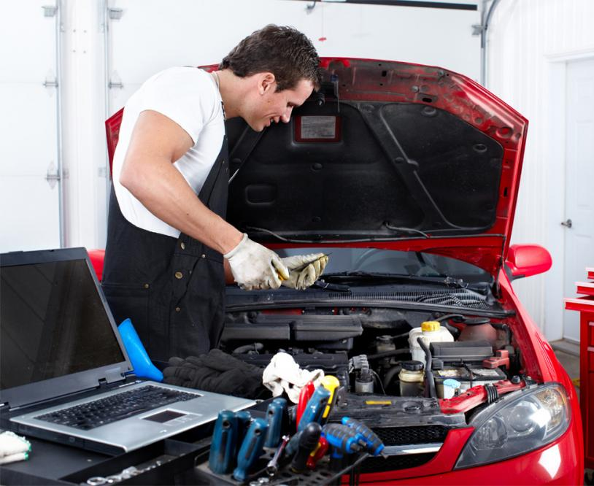
Слесарь по ремонту автомобилей
Краткое описание и значимость профессии.
Человечество делится на пешеходов, автомобилистов и тех, кто обслуживает и ремонтирует автомобили – слесарей по ремонту автомобилей. Те, у кого нет автомобиля, мечтают его приобрести, а те, у кого он есть, мечтают его качественно починить и обслужить. Профессия «слесарь по ремонту автомобилей» в настоящем мире технологического прогресса имеет широкий профиль и весьма популярна и востребована. Слесарь по ремонту автомобилей производит
техническое обслуживание, разборку, сборку, регулирование
узлов, замену и ремонт деталей автомобиля.
Уникальность профессии.
Профессия требует важных качеств: самостоятельности,
трудолюбия, ручной ловкости, знания и внимания к деталям,
наблюдательности, стремления к профессиональному
совершенству.
Где можно получить профессию.
Специалистов готовят в Барановичском государственном профессиональном лицее машиностроения. Большая часть обучения – увлекательные практические занятия.
По окончании обучения в лицее, высшее образование по профилю можно получить в Белорусско-Российском университете (Могилёвском государственном техническом университете) и в Гомельском государственном техническом университете имени П.О. Сухого.
К выбору

Slide 6
Слесарь–электрик
по ремонту электрооборудования
Краткое описание и значимость профессии.
Ни одна хозяйка не может себе представить свой дом без различных электрических помощников. Не обходится без электрооборудования и современная промышленность, производственные предприятия. Неудивительно, что представители профессии «слесарь-электрик» востребованы во всех сферах жизнедеятельности человека. Чем же отличается эта профессия от электрика, слесаря или электромеханика? Слесарь-электрик по ремонту электрооборудования – это специалист, который выполняет слесарные работы в процессе эксплуатации и ремонта электроконструкций и электрооборудования. В настоящее время эта специальность включает в себя огромное количество узких специализаций, каждая из которых работает с определенным сегментом электрооборудования.
Уникальность профессии.
Требует и воспитывает аккуратность, терпение, а также умение и знание досконально разбираться в специфике двух специальностей: электрика и слесаря. И тогда об этом специалисте говорят: «Мастер на все руки!».
Где можно получить профессию.
Специалистов готовят в Барановичском государственном профессиональном лицее машиностроения. По окончании обучения в лицее, высшее образование по профилю можно получить в Белорусско-Российском университете (Могилёвском государственном техническом университете) и в Гомельском государственном техническом университете имени П.О. Сухого.
К выбору

Slide 7
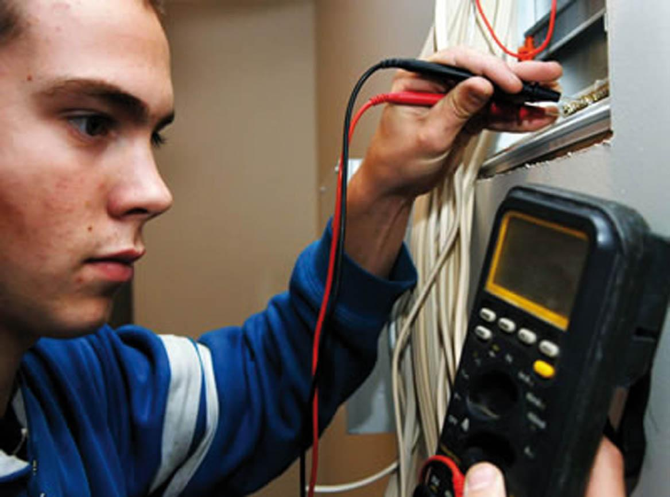
Электромонтёр по ремонту и обслуживанию электрооборудования
Краткое описание и значимость профессии.
Электричество шло «бок о бок» с человечеством несколько столетий. Электрик проводит «волшебный свет» в наши дома, приносит в них уют и комфорт. Среди рабочих профессий эта профессия − одна из самых квалифицированных. Сегодня, как невозможно представить жизнь без электричества, так и невозможно представить его функционирование без обслуживающего персонала. Собирая и ремонтируя автомобиль, нужно знать в тонкостях и электрическую часть; эксплуатация офисного оборудования, производственных объектов требует специалиста, который разберётся, починит, исправит… Недаром в обществе бытует поговорка: «если электрик дремлет − значит всё хорошо».
Уникальность профессии.
Часто говорят: «Электрик – это самый интеллигентный
рабочий». Имеет возможность совмещения работы
на нескольких предприятиях. Любимое дело освоить
нетрудно! Главное − каким специалистом вы хотите
стать?!
Где можно получить профессию.
По окончании обучения в лицее, высшее образование
инженера-электрика можно получить в Белорусско-
Российском университете (Могилёвском государственном
техническом университете), в Гомельском
государственном техническом университете имени
П.О. Сухого и других вузах.
К выбору

Slide 8
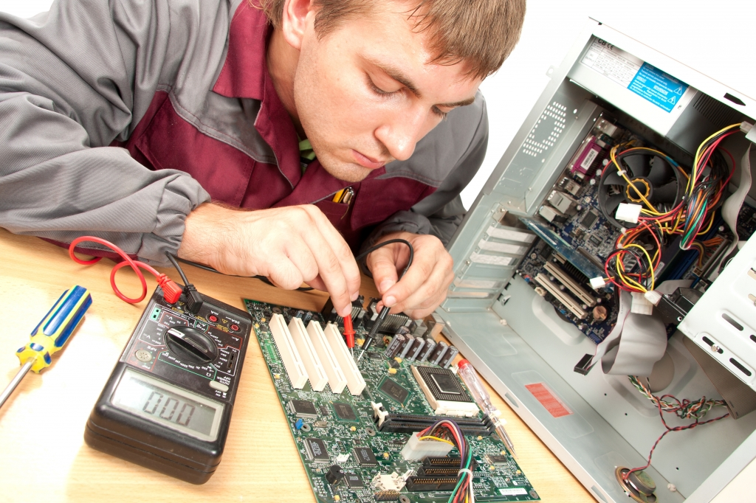
Электромеханик по ремонту и обслуживанию вычислительной техники
Краткое описание и значимость профессии.
Для удовлетворения растущих потребностей человечество вынуждено выполнять огромный объём работы во всех сферах деятельности. Специалист по профилю обслуживания техники называется «электромеханик». Он занимается ремонтом и обслуживанием вычислительной техники и периферийных устройств, устраняет неполадки и проводит профилактический осмотр и обслуживание. Престиж профессионального мастерства в этой современной и актуальной профессии очень важен.
Уникальность профессии.
Человек, обслуживающий технику, с одной стороны − работает не спеша, а с другой стороны − такая профессия требует быстрого и правильного принятия решений.
Где можно получить профессию.
Профессию электромеханика можно получить в лицее машиностроения. По окончании обучения в лицее, высшее образование можно получить в Белорусско-Российском университете (Могилёвском государственном техническом университете) и в Гомельском государственном техническом университете имени П.О. Сухого.
К выбору

Slide 9
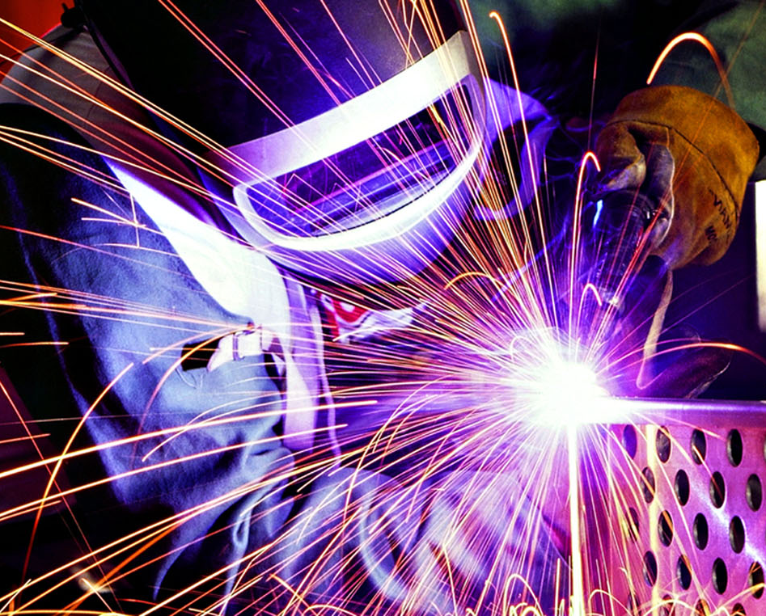
сварщик
Краткое описание и значимость профессии.
Современный мир держится на металле.
Металл применяется и в промышленности, и в быту.
Поэтому специалисты по металлу, соединяющие
металлические детали в сложные конструкции ,
будут нужны всегда. Освоив сварочный аппарат,
вы будете недоумевать, как обходились без него
раньше. В наше время трудно назвать сегмент
работы производства, где не применялся бы труд
сварщика.
Уникальность профессии.
Профессия сварщика подразделяется на несколько
специализаций: сварщик ручной дуговой сварки,
газоэлектросварщик и электросварщик на автоматических
и полуавтоматических машинах. От мастерства сварщика зависит качество сварных швов. Поэтому труд сварщика − это своего рода искусство. В профессии вырабатываются такие качества, как виртуозность, терпение, упорство.
Где можно получить профессию.
Если Вы собираетесь серьёзно заняться сваркой и получить необходимые навыки практической работы, Вам нужно идти учиться к нам. По окончании обучения в лицее, высшее образование по профилю можно получить в Белорусско-Российском университете (Могилёвском государственном техническом университете) и в Гомельском государственном техническом университете имени П.О. Сухого.
К выбору

Slide 10
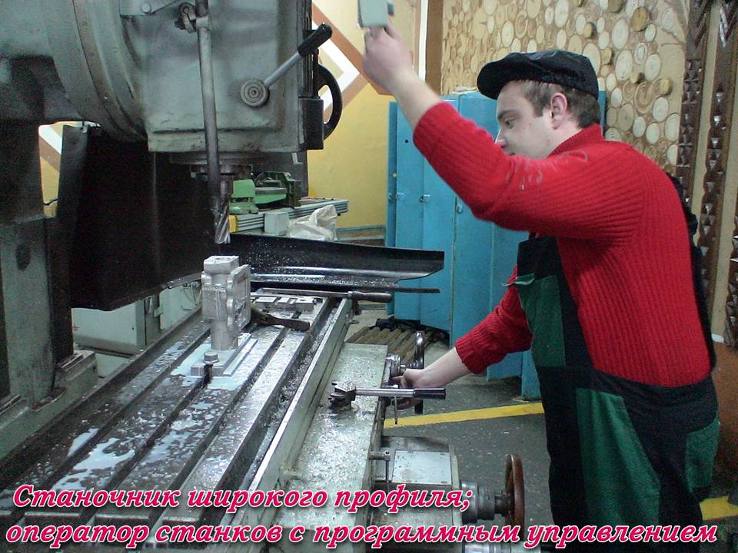
Станочник широкого профиля
Краткое описание и значимость профессии.
Несмотря на то, что профессия «станочник» относится к разряду малоизвестных занятий, её незаменимость для общества не вызывает сомнений. Используя токарные или шлифовальные, фрезерные или сверлильные станки, мастер в ручном режиме или в режиме с программным управлением следит за соблюдением всех параметров изделия, гарантирует его высокое качество. На сегодняшний день профессия станочника уверенно удерживает свою позицию и с успехом применяется на любом производстве.
Уникальность профессии.
Профессия станочник требует обширных знаний в области точных наук. Человек этой профессии должен разбираться в материаловедении, электротехнике, механике. Немаловажным штрихом станут знания о профиле деталей, их заточке и обработке. Эта профессия уникальная, и открывает путь в огромный мир профессиональных возможностей.
Где можно получить профессию. Специалистов готовят в Барановичском государственном профессиональном лицее машиностроения. По окончании обучения в лицее, высшее образование по профилю можно получить в Белорусско-Российском университете (Могилёвском государственном техническом университете) и в Гомельском государственном техническом университете имени П.О. Сухого.
К выбору

Slide 11
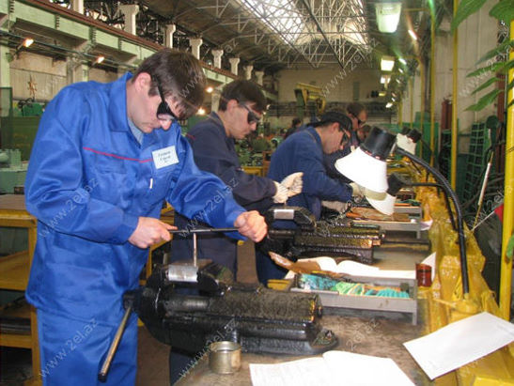
Слесарь механосборочных работ
Краткое описание и значимость профессии.
Профессия «слесарь механосборочных работ» − нужная и широко распространённая во всём мире. Специалисты этой профессии выполняют не только сборку механизмов деталей, но и занимаются подготовкой размеров деталей, соединяют их в единую конструкцию, проверяют качество работ, прочность изделия, умеют устранять дефекты.
Уникальность профессии.
Техническая направленность ума, пространственное мышление, сноровка, твёрдость рук… Слесарь механосборочных работ – универсальный и незаменимый специалист.
Где можно получить профессию.
Специалистов готовят в Барановичском
государственном профессиональном лицее
машиностроения. По окончании обучения в
лицее, высшее образование по профилю
можно получить в Белорусско-
Российском университете (Могилёвском
государственном техническом университете)
и в Гомельском государственном техническом
университете имени П.О. Сухого.
К выбору

Slide 12
Оператор компьютерной графики
Краткое описание и значимость профессии. Профессия «оператор компьютерной графики» – одна из самых интересных профессий в мире. Специалист в этой области должен много знать о компьютерах, современнейших компьютерных технологиях, должен всегда находиться в творческом поиске и развитии. Этот специалист связан с вводом различных данных в компьютер; умело выбирает программы для выполнения графических работ; сканирует изображения, выполняет коррекцию изображений; разрабатывает дизайн и различные виды рекламной продукции…
Уникальность профессии.
Профессия развивает гибкость и динамичность мышления, все виды памяти, технические способности, моторику рук. Профессия приобрела актуальность недавно и имеет широкий спектр возможностей.
Где можно получить профессию.
По окончании обучения в лицее высшее образование инженера-программиста можно получить в Белорусско-Российском университете (Могилёвском государственном техническом университете) и в Гомельском государственном техническом университете имени П.О. Сухого, в Барановичском государственном университете.
К выбору

Slide 13
…И сколько нам открытий чудных готовит просвещенья путь…
Настоящее и будущее −в твоих руках!
Помни! Все профессии достойны уважения!
Выбери свою!!!
Информацию о профессиях Вам любезно предоставила библиотека лицея.

